Slide 1
Государственное автономное профессиональное
образовательное учреждение Краснодарского края
«Каневской аграрно-технологический колледж»
www.katk.org
«Создание модели сетевого взаимодействия в системе «детский сад-школа-колледж» по проведению ранней профессиональной ориентации молодёжи Каневского района».

Slide 2
Сотрудничество колледжа с управлением образования и центром занятости населения Каневского района

Slide 3
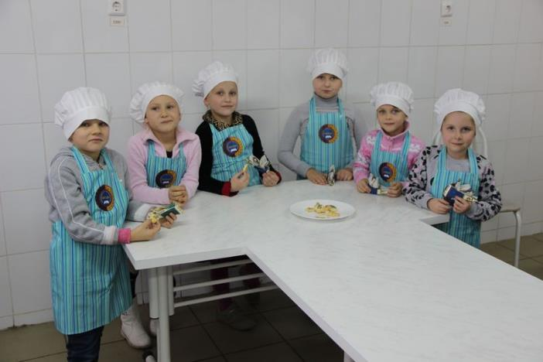
Новые формы профориентационной работы
Школы и детские сады района

Slide 4
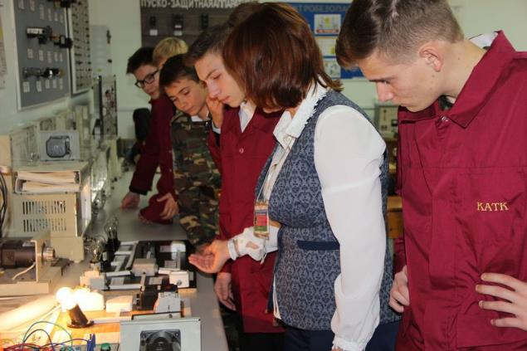
Увеличение интереса школьников и детей дошкольного возраста к профессиям и специальностям

Slide 5
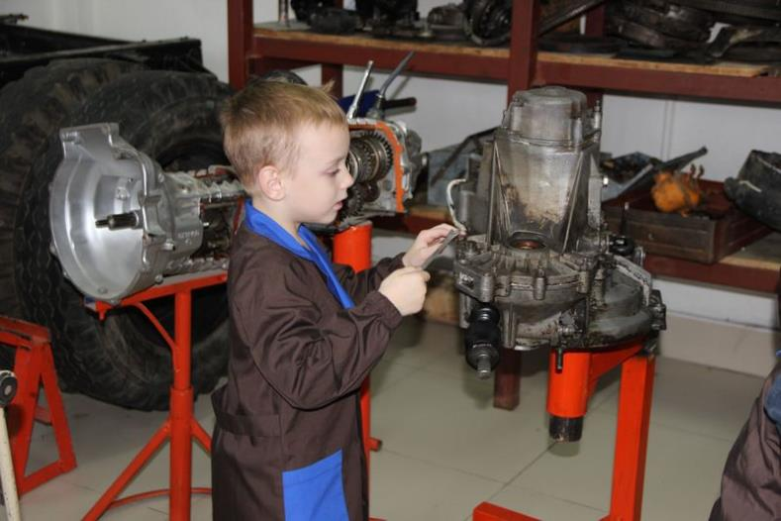
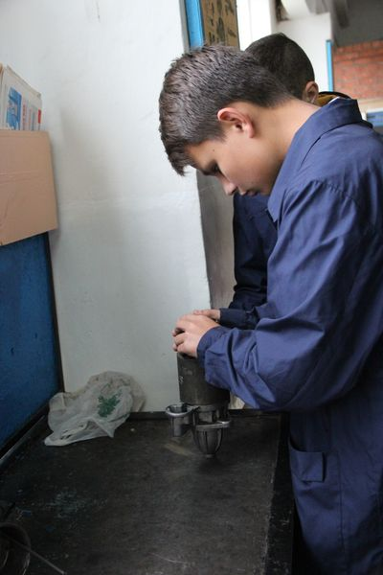
Увеличение интереса школьников и детей дошкольного возраста к профессиям и специальностям
Я бы в техники пошел, пусть меня научат!

Slide 6
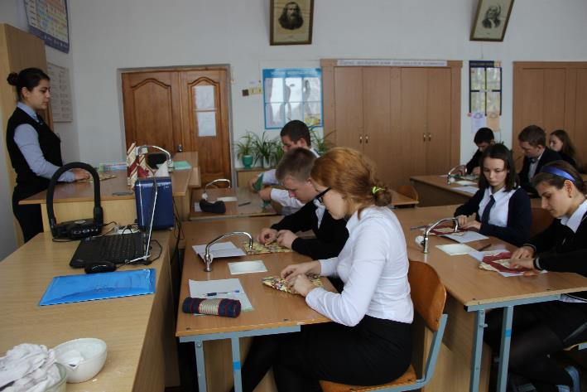
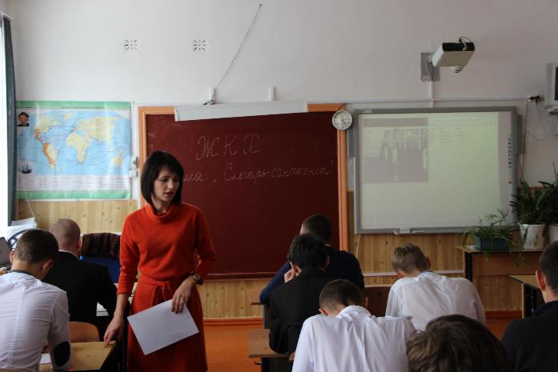
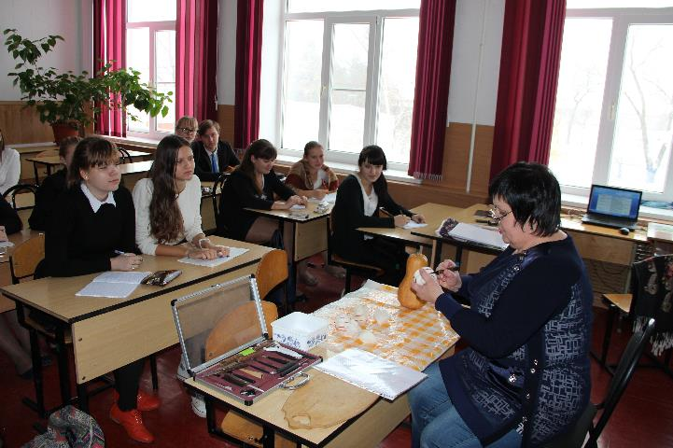
Агроуроки в СОШ №5 Каневского района

Slide 7
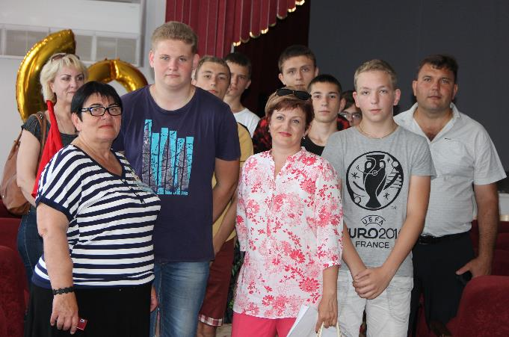
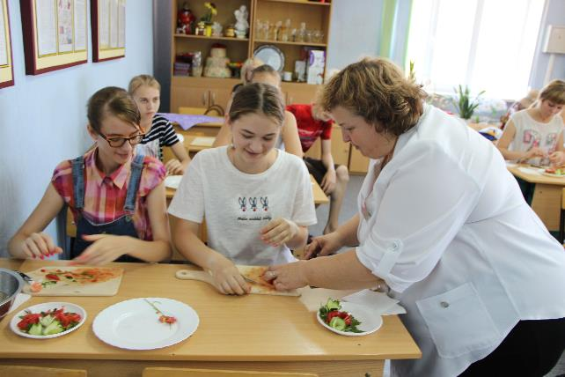
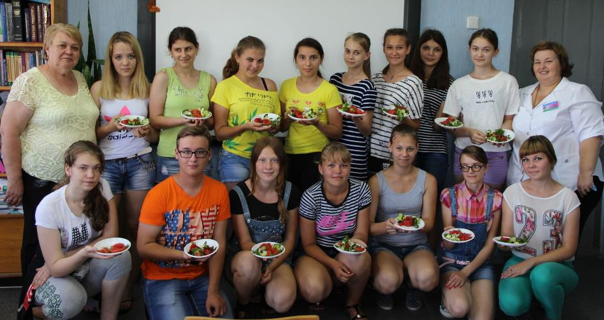
Тематическая смена летнего лагеря на базе нашего колледжа

Slide 8
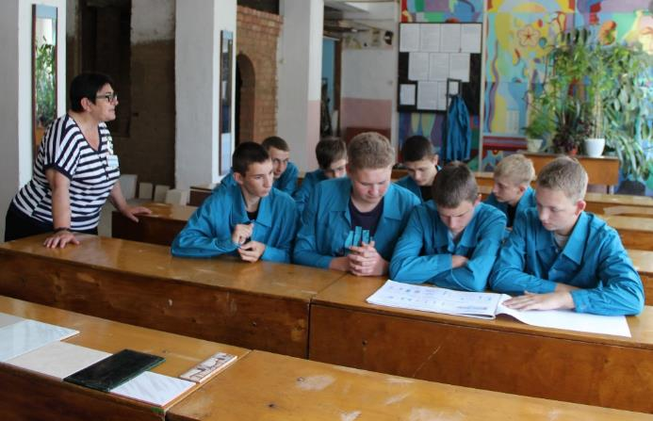
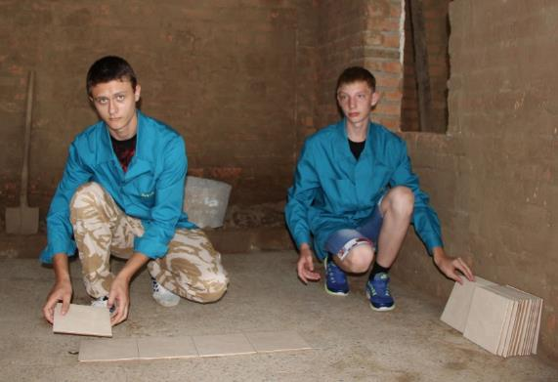
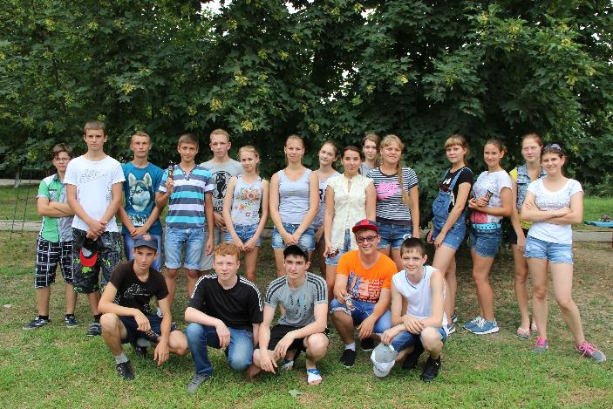
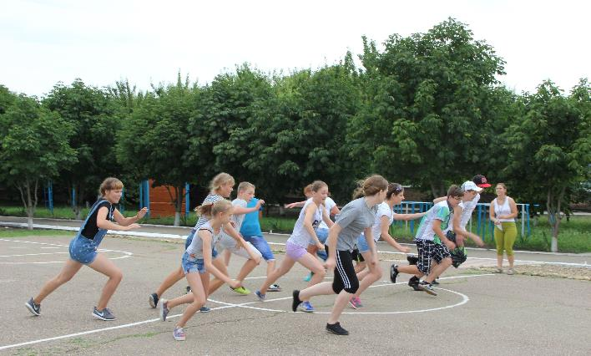
Тематическая смена летнего лагеря на базе нашего колледжа

Slide 9
Набор учащихся в 2017-2018 году

Slide 10
Плюсы проведения практических занятий со школьниками
Конкурс на поступление в наш колледж

Slide 11
Предпрофильная подготовка и профессиональное обучение
www.katk.org
Летний профильный лагерь дневного пребывания для учащихся 8-х классов
Организация профориентационной работы для учащихся 9-х классов (элективные курсы)
Профессиональное обучения для учащихся 10-11-х классов
Оздоровление
профессиональное самоопределение
Выбор дальнейшей траектории обучения
Свидетельство об уровне квалификации

Slide 12
Колледж : Инновации+традиции = подготовка достойных профессионалов

Slide 13
Государственное автономное профессиональное
образовательное учреждение Краснодарского края
«Каневской аграрно-технологический
колледж»
www.katk.org e-mail: kan-katk@yandex.ru
МЫ ОТКРЫТЫ
ДЛЯ СОТРУДНИЧЕСТВА С ВАМИ!
Краснодарский край, Каневской район,
станица Стародеревянковская,
улица Центральная, 48,
телефон 8(861-64) 6-88-01

